Slide 1
ПЯТЬ причин учиться в МАОУ «СОШ №108»
г. Перми.

Slide 2
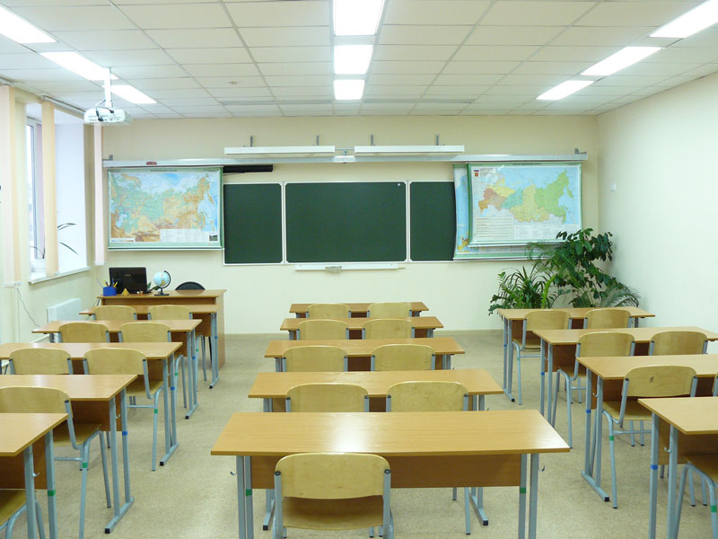
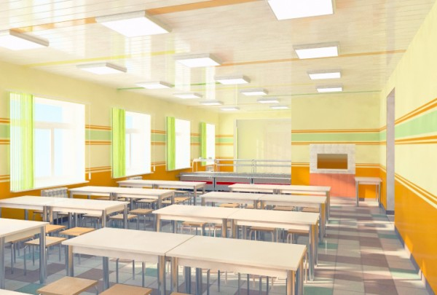
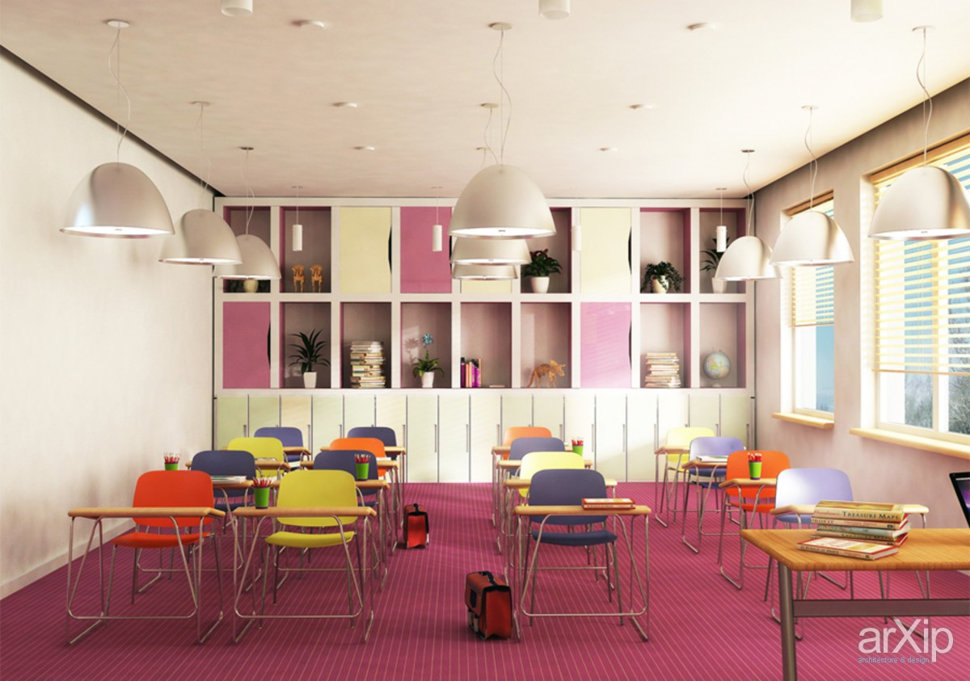
Дизайн пространства
Театр начинается с вешалки …..

Slide 3
Образовательные результаты
16 учащихся получили 225 б и выше
Средний балл по основным предметам ЕГЭ и ОГЭ выше среднего по городу
2020 -2021 учебный год
6 учащихся получили золотые медали
Средний балл ВПР в 4х классах- 4.5

Slide 4
Качество педагогического коллектива или «кадры решают все» !
9 педагогов имеют звание «Почетный работник »
Постоянное повышение уровня профессиональной компетенции
51 Педагогический работник
96 % педагогов аттестовано на первую и высшую категорию
Наличие узких специалистов : психолог, дефектолог, логопед

Slide 5
Значимые достижения педагогов школы
Уровень | Конкурс | Место | Учитель | Предмет
Городской уровень | DIGITEL – педагог | 1 место | Федотова Ю.М. | История
 | Соревновательные системы | 2 место | Дудырева Е.В | Английский язык
 | Шпаргалка для педагога | 2 место | - Суровцева Е.Ю. | Информатика
 | Амбициозен - 2020 | 2 место | Барщин А.С | Зам.директора по ВР
 | Гиревой спорт | 2 место | Попова Л.Г | ФЗК
 | Мониторинг предметной компетенции | 2 место | Шипкина Е.А. | Физика
 | Учитель года | Лауреат | Кайгородова А.А | Русский язык
 | Учитель года | Лауреат | Силина С.Ю. | Педагог - психолог
Краевой уровень | Цифровое образование | 2 место | Быкова С.П., Суровцева Е.Ю. | География информатика
 | Открытие года | 2 место | Ибрагимова А.Ф. | Английский язык
Международный уровень | Чемпионат Европы по пауэрлифтингу | Победитель | Крутиков А.В | ФЗК
 | «Профи-2021» | Победитель | Пушкарева Е.Ю. | математика
Уровень | Конкурс | Место | Учитель | Предмет
Городской уровень | DIGITEL – педагог | 1 место | Федотова Ю.М. | История
 | Соревновательные системы | 2 место | Дудырева Е.В | Английский язык
 | Шпаргалка для педагога | 2 место | - Суровцева Е.Ю. | Информатика
 | Амбициозен - 2020 | 2 место | Барщин А.С | Зам.директора по ВР
 | Гиревой спорт | 2 место | Попова Л.Г | ФЗК
 | Мониторинг предметной компетенции | 2 место | Шипкина Е.А. | Физика
 | Учитель года | Лауреат | Кайгородова А.А | Русский язык
 | Учитель года | Лауреат | Силина С.Ю. | Педагог - психолог
Краевой уровень | Цифровое образование | 2 место | Быкова С.П., Суровцева Е.Ю. | География информатика
 | Открытие года | 2 место | Ибрагимова А.Ф. | Английский язык
Международный уровень | Чемпионат Европы по пауэрлифтингу | Победитель | Крутиков А.В | ФЗК
 | «Профи-2021» | Победитель | Пушкарева Е.Ю. | математика

Slide 6
Активность, движение, поиск …
Краевой проект «Цифровой образовательный контент»
Участие в проектах ассоциации ОАШ
Проекты
Федеральный проект « Школа – сад : актуальные вопросы преемственности»
Муниципальный проект «Комплексные образовательные модели(кластеры)»

Slide 7
Крепкие школьные традиции
Военно- патриотическая игра «Форд Боярд»
Экологический марафон
Фестиваль наук
Цикл профессиональных проб «В мире современных профессий»

Slide 8
Приемная кампания 2022
МАОУ СОШ № 108г. Перми

Slide 9
Нормативно-правовые акты по приему детей
Федеральный закон от 29.12.2012 № 273-ФЗ «Об образовании в РФ» ( с изменениями в статью 67 (часть 3.1) от 02.07.2021 № 310-ФЗ)
Приказ Министерства просвещения РФ от 02.09.2020 № 458
«Об утверждении Порядка приема на обучение по образовательным программам начального общего, основного общего и среднего общего образования»
(с изменениями в пункт 12 от 08.10.2021 № 707)

Slide 10
Изменения в части
преимущественного права на прием в ОУ
Редакция от 02.12.2019, 02.09.2020 | Редакция от 02.07.2021, 08.10.2021
Категория граждан: Проживающие в одной семье и имеющие общее место жительства дети имеют право преимущественного приема на обучение по образовательным программам начального общего образования в государственные образовательные организации субъектов Российской Федерации и муниципальные образовательные организации, в которых обучаются их братья и (или) сестры | Категория граждан: Ребенок имеет право преимущественного приема на обучение по образовательным программам начального общего образования в государственную или муниципальную образовательную организацию, в которой обучаются его полнородные и неполнородные брат и (или) сестра
Подтверждающие документы: свидетельства о рождении детей или документ, подтверждающий родство Заявителя с детьми; свидетельство о регистрации детей по месту жительства или по месту пребывания или иной документ, подтверждающий регистрацию детей по месту жительства или по месту пребывания | Подтверждающие документы: - копия свидетельства о рождении полнородных и неполнородных брата и (или) сестры

Slide 11
Нормативно-правовые акты по приему детей
Постановление Администрации г. Перми от 15.02.2021 №70 «Об утверждении Подходов к закреплению конкретных территорий города Перми за муниципальными образовательными
учреждениями, подведомственными департаменту образования администрации города Перми»
Постановление Администрации г. Перми от 30.08.2019 № 515 «Об утверждении Административного регламента предоставления департаментом образования администрации города Перми
муниципальной услуги «Зачисление в образовательные организации, реализующие программу
начального общего, основного общего и среднего общего образования, расположенные на территории
города Перми» (ред. от 24.06.2021) (на согласовании)
Постановление Администрации г. Перми от 04.03.2014 № 135 «Об утверждении Перечня
подведомственных муниципальных образовательных учреждений, реализующих программу
начального общего, основного общего, среднего общего образования, закрепленных за конкретными
территориями города Перми» (ред. от 10.03.2022)

Slide 12
Изменения в части
первоочередного права на прием в ОУ
Редакция от 24.06.2021 | Редакция 2022 г.
В части первоочередного права: место жительства - город Пермь | В части первоочередного права: место жительства – по закрепленной территории
В части наименования муниципальной услуги: Прием на обучение по образовательным программам начального общего, основного общего и среднего общего образования | В части наименования муниципальной услуги: Прием заявлений о зачислении в муниципальные образовательные организации города Перми, реализующие программы общего образования

Slide 13
Этапы приёмной кампании
I этап
Основной период приема
01 апреля – 30 июня 2022
Прием детей, имеющих преимущественное право, право на внеочередной прием в образовательную организацию,
а также проживающих на закрепленной территории.
II этап
Прием на свободные места
06 июля – 05 сентября 2022
Прием осуществляется в порядке очередности
с учетом даты и времени регистрации, порядкового номера
заявления.
Льготы не учитываются.

Slide 14
Способы подачи заявления
Личное обращение Заявителя в образовательную организацию
В электронном виде через единый портал государственных и муниципальных услуг (gosuslugi.ru), региональный портал https://uslugi.permkrai.ru/.
При выборе электронной формы важно в течение двух дней подтвердить свое намерение, представив в школу оригиналы документов.
Через операторов почтовой связи с вложением копий документов
В электронной форме посредством электронной почты общеобразовательной организации.

Slide 15
Льготные категории
Преимущественное право
Полнородные и неполнородные братья и сестры детей, обучающихся в данной образовательной организации
Внеочередное право
Дети прокуроров, дети сотрудников следственного комитета, дети судей (только для школ с интернатами)
Первоочередное право
Дети сотрудников, имеющих специальные звания и проходящих службу в учреждениях и органах уголовно-исполнительной системы, органах принудительного исполнения Российской Федерации, федеральной противопожарной службе Государственной противопожарной службы и таможенных органах Российской Федерации, дети
сотрудников полиции, дети военнослужащих по месту жительства их семей

Slide 16
Прием на свободные места
Прием с 06 июля 2022
До 04 июля 2022:
Образовательные организации предоставляют информацию о количестве свободных мест на официальном сайте ОУ и информационном стенде
Ранее 06 июля 2022 заявления о приеме на свободные места
не принимаются

Slide 17
Обратная связь
Единый портал Пермского образования permedu.ru
Департамент образования: Сибирская, 17
do@gorodperm.ru
Департамент образования в социальных сетях: https://vk.com/perm_obrazovanie https://t.me/permeducation
Индустриальный район:
ул. Мира, 15
227-95-09
IndROO@gorodperm.ru
Воронина Ксения Вадимовна
Горячая линия
Департамента образования:
28.03.2022 – 08.04.2022
с 09:00 до 18:00
212-70-50

Slide 18
Пакет необходимых документов
Заявление о приеме в образовательную организацию в соответствии с формой
Копия документа, удостоверяющего личность родителя (законного представителя) ребенка или поступающего.
Копия свидетельства о рождении ребенка или документа, подтверждающего родство заявителя.
Копия документа, подтверждающего установление опеки или попечительства (при необходимости)
Копия документа о регистрации ребенка или поступающего по месту жительства или по месту пребывания на закрепленной территории или справку о приеме документов для оформления регистрации по месту жительства (в случае приема на обучение ребенка или поступающего, проживающего на закрепленной территории)
Документы, подтверждающие наличие льготы (при необходимости)

Slide 19
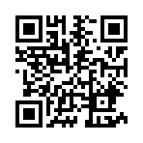
Как подать документы для приёма в 1 класс?
Шаг 1
Узнать, за какой школой закреплен дом, в котором проживает ребёнок
Шаг 2
Выбрать способ подачи документов:
Шаг 3
Представить необходимые документы в школу в соответствии с перечнем:
личное обращение
электронная заявка на региональном портале https://uslugi.permkrai.ru
по электронной почте школы
через оператора почтовой связи
заявление о приеме в соответствии с формой
копия документа, удостоверяющая личность родителя
копия свидетельства о рождении ребенка
копия документа, подтверждающего установление опеки или попечительства (при необходимости)
копия документа о регистрации ребенка по месту жительства на закрепленной территории
документы, подтверждающие наличие льготы
(при необходимости)
Узнать здесь
Ознакомьтесь с графиком приема документов на официальном сайте школы,
вкладка «Прием в 1 класс»
При электронном способе подачи документов в течение 2 рабочих дней необходимо представить в школу оригиналы документов
Шаг 4
Получить расписку от школы о приеме документов в 1 класс
Шаг 5
Ознакомиться с приказом о зачислении на информационном стенде школы
в течение 3 рабочих дней
после завершения приема заявлений о приеме на обучение в первый класс

